Slide 1

Práctica 4.1 – Punto de fusión

Slide 2
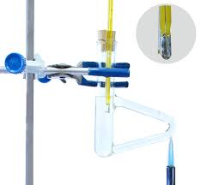
Punto de fusión
El punto de fusión de una sustancia es la temperatura a la que cambia de estado sólido a líquido.
Se utiliza para determinar el grado de pureza de un compuesto.
¿Cómo se realiza?
Un aparato básico para el análisis del punto de fusión de sólidos cristalinos consiste en un baño de aceite con una ventana transparente (el diseño más básico: un tubo Thiele) y una lupa simple (ver figura adjunta). Los diversos granos de un sólido se colocan en un tubo de vidrio delgado y se sumergen parcialmente en el baño de aceite. El baño de aceite se calienta (y se agita) y con la ayuda de la lupa (y la fuente de luz externa) se puede observar la fusión de los cristales individuales a una cierta temperatura.
Video: https://youtu.be/pUB3MolCrPA
Punto de fusión - Tubo Thiele

